Slide 1

Sistema de Control de intervenciones de servicios periciales
Alejandro Ayala Castro - Carlos Romero Gabriel
sep/2022

Slide 2
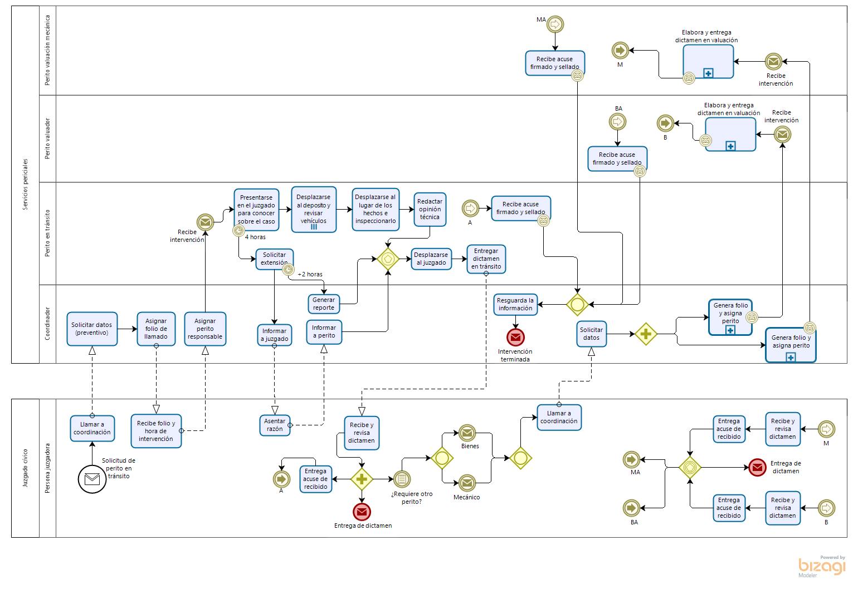
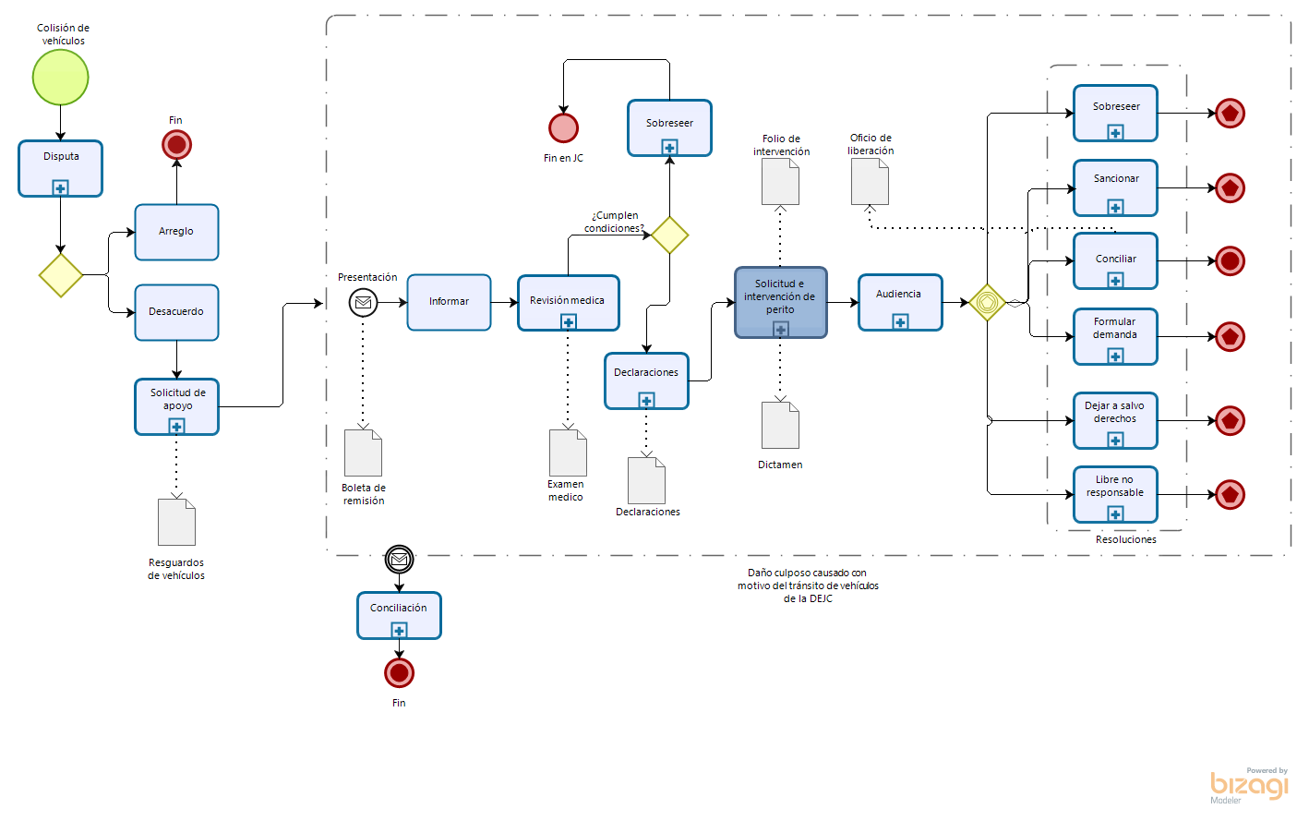
Introducción
Daño culposo por tránsito de vehículos
Evento de daño por tránsito de vehículo
(varios actores involucrados)
Solicitud e intervención de perito en tránsito
Business Process Model and Notation, en español
Modelo y Notación de Procesos de Negocio
sep/2022

Slide 3
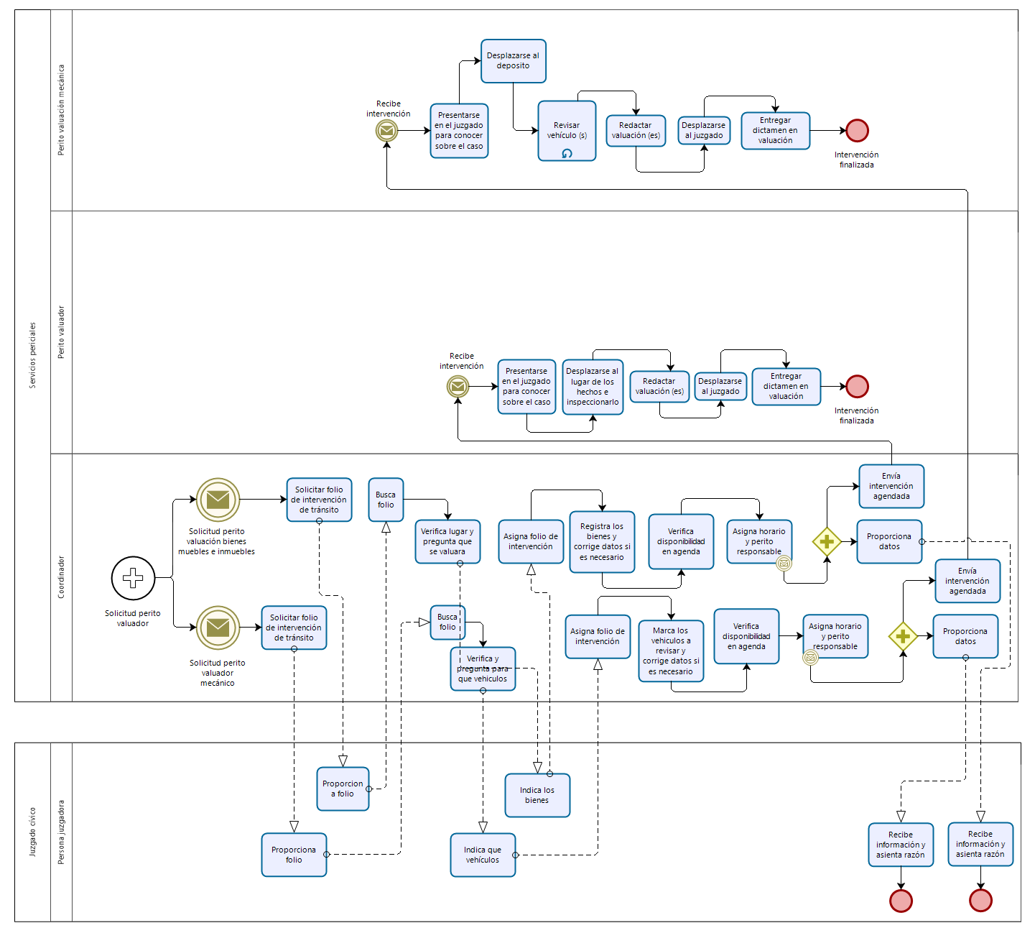
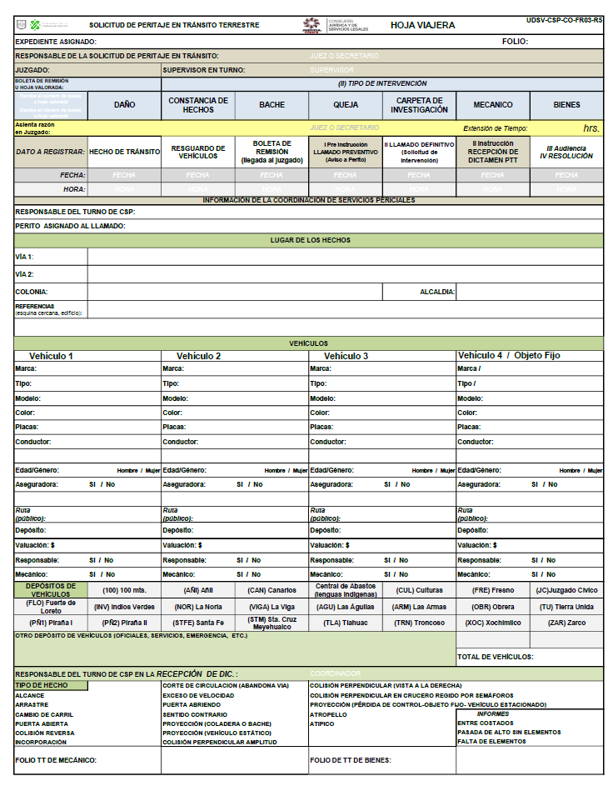
Operación principal de coordinación
Sobre la toma de llamado para solicitud de perito
sep/2022

Slide 4
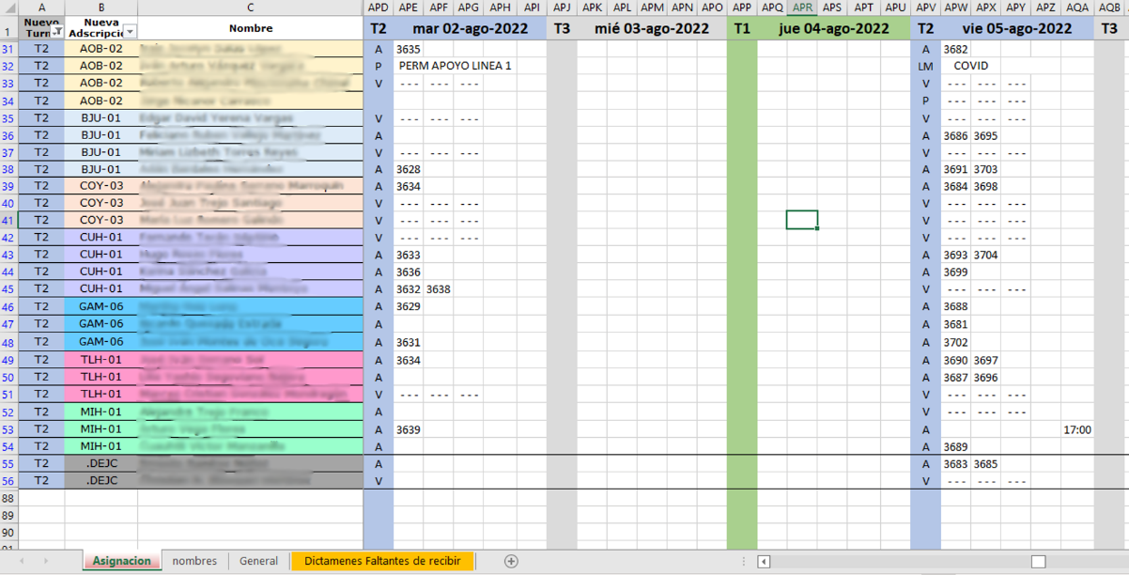
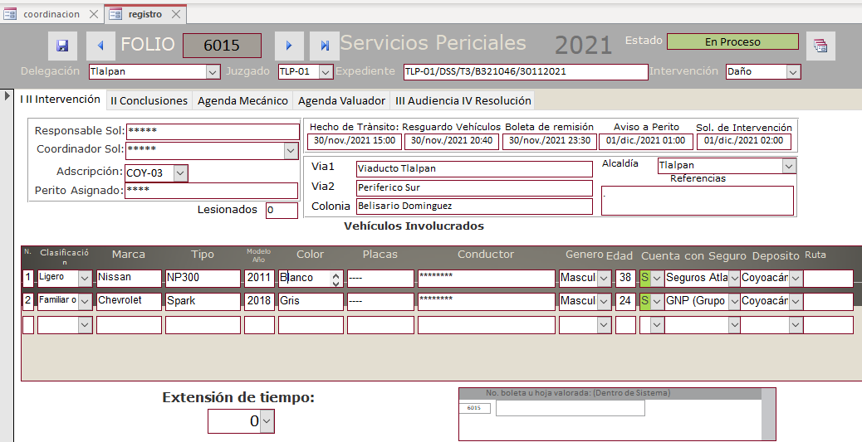
Situación actual
Herramientas utilizadas
Base de datos en Access 2007
Control de asistencia y asignación en Excel
Hoja viajera impresa
Visible en un solo dispositivo
Uso monousuario
Requieren mucho mantenimiento
Dificultad para escalar
sep/2022

Slide 5

Propuesta de desarrollo e implementación
sep/2022
SiCoIn

Slide 6

SiCoInSP
Objetivo principal
Sustituir las herramientas digitales usadas actualmente para el control y registro de intervenciones, creando un nuevo sistema escalable que realice las funciones básicas de consulta y registro de dichas herramientas.
Base de datos de Access
Control de intervenciones de Excel
Alcance
Migrar parcialmente la base de datos de uso actual para acoplamiento y continuidad de la operación diaria en la coordinación de servicios periciales.
Visualización remota de la operación (intervenciones periciales del día)
Incluirá agendas y directorios de consulta para la coordinación.
Se implementaran funcionalidades en cada entregable del proyecto.
El sistema se entregara implementado en línea.

Slide 7
Recursos
Disponibles
Necesidades y Requisitos
Recursos materiales
Acceso a internet
Dominio de internet
Host web
100 GB para archivos
3 GB para base de datos
Solo soporte PHP
Dos computadoras de escritorio
Host web
Mayor capacidad de almacenamiento
para archivos y base de datos.
Soporte para instalar otras tecnologías
Un equipo de computo más (reposición)
Asesorías y capacitación para implementación del sistema (desarrolladores y usuarios)
Compartidos con Sistema de Control de Personal Operativo (SYSCONTROL)

Slide 8
Seguridad y mitigación de riesgos
En cualquier sistema en red, existen tres principales tipos de amenazas a la seguridad:
Los riesgos que alteran el calendario o los recursos del proyecto.
Los riesgos que afectan la calidad o el rendimiento del software a desarrollar.
Riesgos que afectan a la organización que desarrolla el software.
Amenazas a la confidencialidad del sistema y sus datos.
Amenazas a la integridad del sistema y sus datos.
Amenazas a la disponibilidad del sistema y sus datos.
Protección
Fiabilidad
Disponibilidad
Confiabilidad
Seguridad
Sin un nivel razonable de seguridad, no se puede confiar en la disponibilidad, fiabilidad y protección de un sistema.
Evitar la vulnerabilidad.
Detectar y neutralizar ataques.
Limitar la exposición y recuperación.

Slide 9
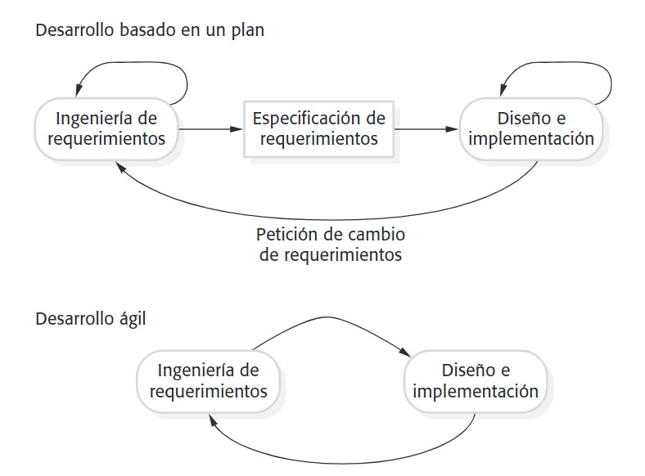

Metodología de trabajo
Integración y despliegue
Desarrollo
Implementación
Codificar
Desplegar
Planificar
Operar
Construir
Lanzamiento
Pruebas
Monitorear
Retroalimentación
DevOps, es una combinación de los términos ingleses development (desarrollo) y operations (operaciones), designa la unión de personas, procesos y tecnología para ofrecer valor a los clientes de forma constante.
https://azure.microsoft.com/es-mx/resources/cloud-computing-dictionary/what-is-devops/
Somerville Ian (2011) Ingeniería de software 9ª ed. Pearson Educación. México

Slide 10
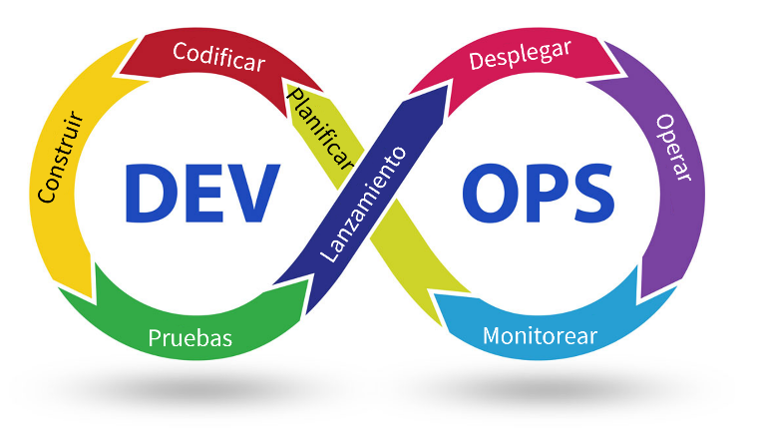





Plan de
acción
Información
Recopilar
Depuración y análisis
Definición y especificación de requerimientos grales.
Modelado y Diseño arquitectónico del sistema
Septiembre 2022
Septiembre Octubre 2022
2022
ENE
FEB
MAR
ABR
MAY
JUN
JUL
AGO
SEP
OCT
NOV
DIC
5
2023
ENE
FEB
MAR
ABR
MAY
JUN
JUL
AGO
SEP
OCT
NOV
DIC
Primera liberación funcional
Desarrollo e Integración continua
Incremento continuo de funcionalidades
Actualizaciones
2022
2023
Capacitación sobre el uso del sistema
2023
Desarrollar
Funcionamiento
Plan
Implementar

Slide 11
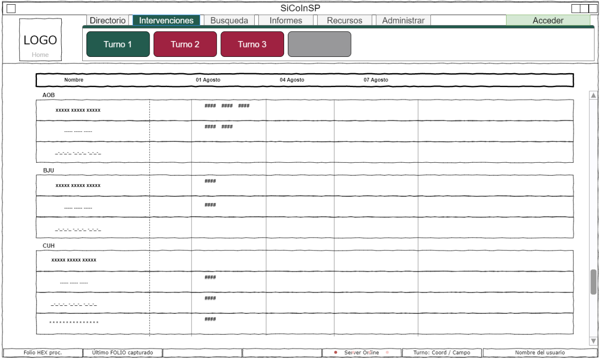

Primer Entregable
Mockup del control de intervenciones, muestra los folios asignados a cada perito durante la guardia.
*El diseño puede cambiar respecto a la entrega funcional.

Slide 12


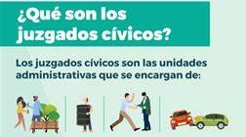

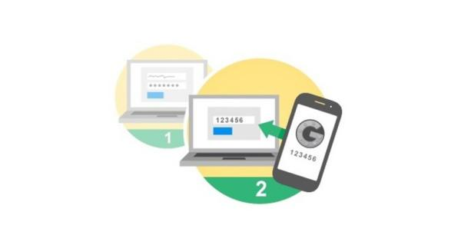


JUZGADO CÍVICO
CHECK SISTEMA DE INTERVENCION
LLAMADO PREVENTIVO INTERVENCION
EL PTT CHECARÁ SU INTERVENCIÓN
ENVIO DE INTERVENCIÓN DE PERITAJE AL PTT
RECEPCION DE DATOS Y ASIGNACION DE PERITO EN TRANSITO TERRESTRE
LLAMADO DEFINITIVO
Coordinación

Slide 13
Continuidad del proyecto
Cómo creceremos en el futuro
Siguientes entregables
Mantenimiento y actualizaciones
De cara al futuro
Directorios y catálogos
Conexión con la asistencia
Agendas de valuadores
Intervenciones periciales
Informes
Migración a otro servidor externo o propio.
Funcionamiento indefinido.
Corrección de errores o fallas
Implementación de nuevos requerimientos o mejoras

Slide 14
MUCHAS GRACIAS
☺

